Slide 1
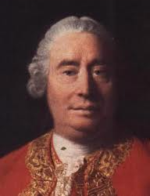
David Hume
(Edimburgo, 1711-1776)

Slide 2
Opere principali
1740, Trattato sulla natura umana
1748, Ricerca sull’intelletto umano
1752, Ricerca sui principi della morale
1742, Saggi morali e politici
1757, Storia naturale della religione

Slide 3
Hume è...
EMPIRISTA
Per Locke l’esperienza ci fornisce i limiti entro cui il nostro intelletto deve muoversi (criticismo)
La conoscenza si basa sull’esperienza
Per Hume l’esperienza non riesce a fondare totalmente la validità della nostra conoscenza, che rimane solo PROBABILE
SCETTICISMO

Slide 4
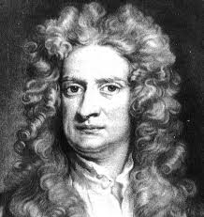
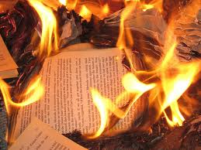
Hume e il metodo sperimentale
Hume tenta di applicare il metodo sperimentale alla natura umana
Vuole diventare il Newton della scienza della natura umana (leggi pag.453)
Ed è dunque assolutamente anti-metafisico (leggi pag.453)

Slide 5
La conoscenza
Le percezioni della mente
IMPRESSIONI
IDEE
Differenza di grado, di intensità
Sono le sensazioni, le impressioni, le passioni...
... Nell’ATTO stesso, nel momento stesso in cui sono presenti (il desiderio nel momento stesso in cui desidero, la sensazione di calore nel momento stesso in cui la percepisco ecc.)

Slide 6
La conoscenza
Le percezioni della mente
IMPRESSIONI
IDEE
Sono solo le immagini sbiadite delle impressioni: l’idea non può mai raggiungere la forza e la vivacità dell’impressione
È la stessa differenza tra il dolore provocato da una martellata sul dito e il suo ricordo...

Slide 7
La conoscenza
Le percezioni della mente
IMPRESSIONI
IDEE
Sono causa delle idee
Non esistono senza precedenti impressioni
Sono il limite invalicabile della nostra conoscenza
Hume risolve TUTTA la realtà nelle IDEE ATTUALI: nulla è ammesso al di fuori di esse.
Non ci sono dunque idee che possano nascere al di fuori delle impressioni: niente Dio, ad esempio...

Slide 8
Le idee astratte
IMPRESSIONI
IDEA
IDEA
IDEA
IDEA
IDEA
IDEA
Diamo perciò uno stesso NOME (a prescindere dalle differenze)
Notiamo delle SOMIGLIANZE

Slide 9
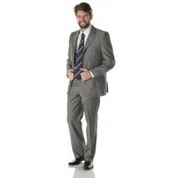
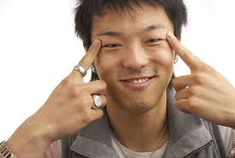
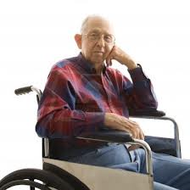
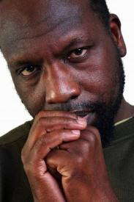
Le idee astratte
Mi formo un’IDEA DI UOMO, a prescindere dalle differenze individuali e particolari

Slide 10
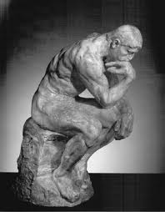

Le idee astratte
Si tratta dunque di un fatto PSICOLOGICO
In questo modo noi acquisiamo un’ABITUDINE e...
...nell’udire quel dato NOME (es. “uomo”)...
...si risveglia nella nostra mente UNA di quelle idee particolari che abbiamo designato con il nome generale
UOMO!
Le idee possono essere solo particolari e individuali!

Slide 11
Le idee astratte
“[...] la parola, non essendo in grado di far rivivere l’idea di tutti questi individui, si limita a toccar l’anima e fa rivivere l’abitudine che abbiamo contratto nell’esaminarli. Essi non sono, realmente, di fatto, presenti nella mente, ma solo in potenza; né li facciamo sorgere tutti distintamente nell’immaginazione, ma ci teniamo pronti a prendere in considerazione l’uno o l’altro di essi, secondo che ci spinga qualche intento o qualche necessità presente”

Slide 12
Le idee astratte
“Così, se dicendo la parola triangolo ci formiamo, quale idea corrispondente, quella di un particolare triangolo equilatero, e in seguito affermassimo che i tre angoli di un triangolo sono uguali, le altre idee individuali di triangolo scaleno e isoscele, che avevamo trascurato, farebbero ressa immediatamente su di noi per farci cogliere la falsità di quella proposizione”.

Slide 13
Le idee astratte
“Se non sempre la mente suggerisce queste idee in tali occasioni, ciò dipende da qualche imperfezione delle sue facoltà; e questa è spesso la causa di ragionamenti falsi, soprattutto quando le idee sono astruse e complicate; laddove negli altri casi l’abitudine è più perfetta, e di rado incorriamo in tali errori. L’abitudine, anzi, arriva ad essere così perfetta che la stessa idea può essere ammessa a molte parole differenti ed entrare in ragionamenti diversi, senza pericolo di sbagliare per questo”

Slide 14
Il principio di associazione
L’IMMAGINAZIONE
È la facoltà di stabilire relazioni tra idee
È libera, ma non opera a caso
È guidata da una “forza” (come la forza di gravità, dice Hume): il PRINCIPIO DI ASSOCIAZIONE
Esso segue 3 criteri:
Somiglianza
Contiguità nello spazio e nel tempo
causalità

Slide 15
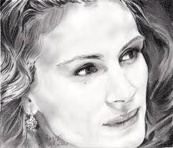
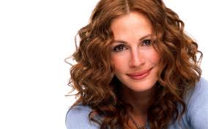
Somiglianza
Un’idea rimanda a un’altra che ha con essa un rapporto di somiglianza.
Un ritratto (o una fotografia) conduce i nostri pensieri all’originale

Slide 16
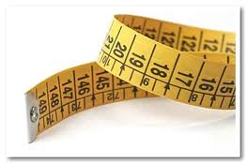

Contiguità nello spazio e nel tempo
Associo a un’idea qualcosa d’altro che sia vicino ad essa nello spazio...
L’aula mi conduce ad associarvi il corridoio qua fuori, le scale, la scuola ecc.
... o nel tempo
L’idea di inserire la chiave nel cruscotto della macchina mi suscita quella della partenza della vettura.

Slide 17
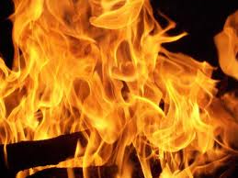
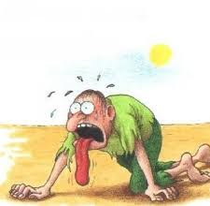
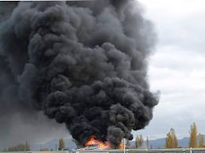
Causalità
Siamo abituati ad associare CAUSA ed EFFETTO
Penso al fuoco e sono portato a pensare anche ai suoi effetti, come al calore, o al fumo ecc.

Slide 18
Il principio di associazione
È alla base delle nostre “idee complesse”
  Le più importanti sono:
    Spazio e tempo
      modi in cui le impressioni si dispongono davanti al nostro spirito (es. delle note musicali, che si susseguono una dopo l’altra dandomi la sensazione del tempo; ho però solo le impressioni derivanti dalle note, non ho l’impressione aggiuntiva del tempo)
    Causa ed effetto
    Sostanza
Ad esse però non corrisponde NESSUNA IMPRESSIONE!

Slide 19
“Relazioni tra idee” e “dati di fatto”
Gli oggetti presenti nella nostra mente possono essere distinti in due generi
DATI DI FATTO
RELAZIONI FRA IDEE

Slide 20
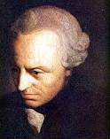
Relazioni fra idee
Le relazioni tra idee
Si possono scoprire “per mezzo della sola operazione del pensiero, indipendentemente da ciò che è realmente esistente”
Si basano esclusivamente sul principio logico di NON-CONTRADDIZIONE
“Anche se non vi fossero in natura cerchi o triangoli, le verità dimostrate da Euclide conserverebbero intatta la loro certezza e la loro evidenza”
Posta la definizione di triangolo rettangolo, noi ricaviamo per mera analisi razionale che “il quadrato costruito sull’ipotenusa ecc. ecc.”
Esempi: le proposizioni aritmetiche, geometriche, algebriche
Giudizi analitici

Slide 21
Dati di fatto
I dati di fatto
Non sono fondati sul principio di non contraddizione, ma sull’ESPERIENZA
dunque
Il contrario di qualsiasi dato di fatto è logicamente sempre possibile (non vi è contraddizione logica che una cosa che è, non sia)
“Che domani il sole non sorgerà, è una proposizione non meno intelligibile, e non implica più contraddizione, dell’affermazione secondo cui esso sorgerà; tenteremmo invano, perciò, di dimostrarne la falsità. Se fosse dimostrativamente falsa, essa implicherebbe una contraddizione e non potrebbe mai essere concepita dalla mente in modo distinto”
Giudizi sintetici a posteriori

Slide 22
Causa ed effetto
DOMANDA: quale è dunque la natura dell’EVIDENZA dei ragionamenti che riguardano dati di fatto, quando essi non sono IMMEDIATAMENTE PRESENTI ai sensi (come quando prevedo che domani sorgerà il sole; o come quando vedo il fumo e inferisco che deve esserci del fuoco)?
“Tutti i ragionamenti che concernono la realtà dei fatti sembrano fondati sulla relazione di causa ed effetto. È solo grazie a questa relazione che noi possiamo oltrepassare l’evidenza della nostra memoria e dei sensi”
La relazione di causa ed effetto però la possiamo conoscere SOLO A POSTERIORI, cioè per ESPERIENZA

Slide 23
Causa ed effetto
La relazione di causa ed effetto la possiamo conoscere SOLO A POSTERIORI, cioè per ESPERIENZA
È e rimane una connessione ARBITRARIA
(esempio delle palle da biliardo)
Solo l’esperienza ci fa legare una causa a un effetto: ma essa non ci illumina se non intorno ai fatti che abbiamo già sperimentato
Anche dopo che l’esperienza è stata fatta, la connessione causa ed effetto resta arbitraria (non è logicamente fondata; il contrario di un dato di fatto resta possibile)
Le conferme dell’esperienza riguardano sempre il passato

Slide 24
Causa ed effetto
Da cause simili ci attendiamo effetti simili...
Questa “attesa” non è giustificata dall’esperienza, ma è invece IL PRESUPPOSTO INGIUSTIFICABILE dell’esperienza stessa.
La necessità del legame causa/effetto è dunque SOGGETTIVA
E si basa sull’ABITUDINE (quando vediamo più volte due fatti susseguirsi, siamo portati dall’abitudine ad aspettarci l’uno quando abbiamo visto l’altro)
Ciò ci dà sicurezza e ci permette di regolarci per il futuro

Slide 25
Causa ed effetto
A priori, cioè con il puro ragionamento, in quanto si basa sull’esperienza
Il rapporto causale non è giustificabile
A posteriori, in quanto l’esperienza ci dice soltanto che B segue A, non che B deve seguire A
La presunta necessità oggettiva del rapporto causale scaturisce dalla necessità soggettiva prodotta dall’abitudine

Slide 26
La credenza nel mondo esterno
La conoscenza che ho della realtà è solo questione di probabilità, non di necessità
È un istinto naturale (la credenza non è finzione)
  Non dipende dal nostro intelletto (“noi possiamo, nel nostro concetto, congiungere la testa di un uomo con un cavallo, ma non è in nostro potere credere che un tale animale esiste realmente”)

Slide 27
La credenza nel mondo esterno
La realtà esterna non è giustificabile razionalmente
  La sola realtà di cui siamo infatti certi è costituita dalle nostre percezioni (le nostre immagini delle cose)
  L’istinto però ci porta fermamente a credere in essa (“Scommetto che, qualunque sia in questo momento l’opinione del lettore, di qui a un’ora egli sarà convinto che esiste tanto un mondo esterno quanto un mondo interno”

Slide 28
L’io
Noi esperiamo solo degli stati d’animo successivi, che compaiono nella nostra coscienza come in una specie di teatro.
L’io è solo un fascio di impressioni che si susseguono (non c’è una sostanza unitaria)

